Slide 1
Пинбол
Ласточкин Савва Андреевич

Slide 2
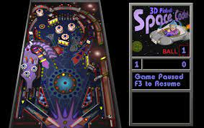
Идея проекта:
Реализация аркадной игры - пинбол

Slide 3
Описание классов
Platforms
(платформы которыми управляет игрок)
Speedhack
(ускорения и замедления мячика)
Rigth_Left_Border
(Платформы ведущие к игровым платформ)
Ball
(мячик)
Circle
(круги очки)

Slide 4
Основные функции:
collide – функция при пересечении объектов с шариком
checker – проверка пересечений объектов с шариком
updateVel – изменение скорости при столкновении
rotation – поворот игровых платформ

Slide 5
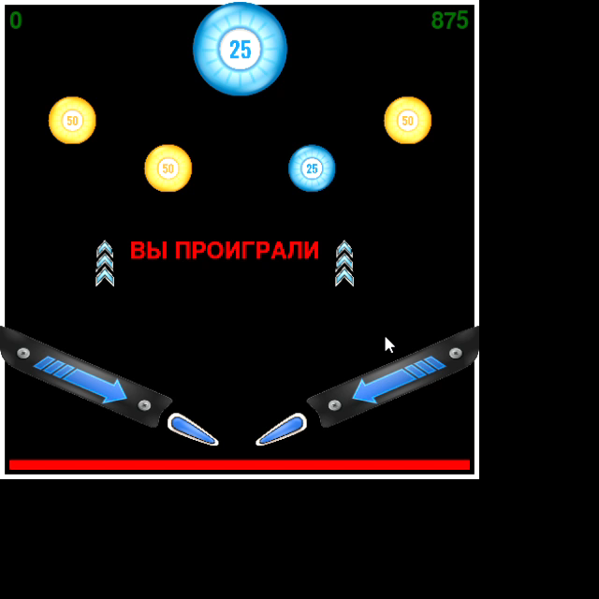
Доработка игры:
Улучшение графики
Добавление звука
Добавление пружинки
Добавление датабазы

